Slide 1

Tập đọc
Truyện cổ nước mình

Slide 2
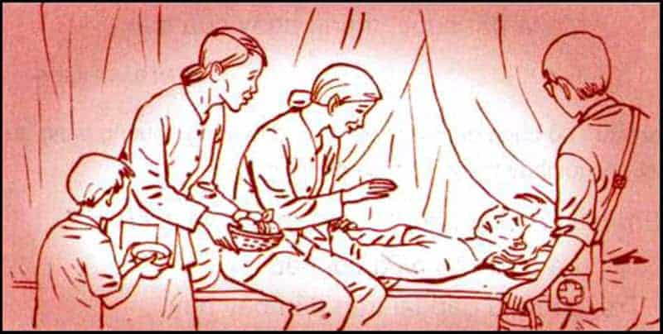
Đọc thuộc lòng bài thơ
Mẹ ốm
Notes:
Bạn Bống trong bài hát là một bạn nhỏ ntn?
Bạn Bống rất chăm ngoan, biết giúp mẹ những công việc nhà khi mẹ đi vắng
hôm nay chúng ta sẽ làm quen với một bạn nhỏ nữa, nhưng mẹ bạn lại bị ốm.
Vậy thì trong khi mẹ ốm, bạn nhỏ đã có những cảm xúc và hành động như thế nào? Chúng ta cùng tìm hiểu qua bài tập đọc ngày hôm nay.

Slide 3

1. Luyện đọc

Slide 4
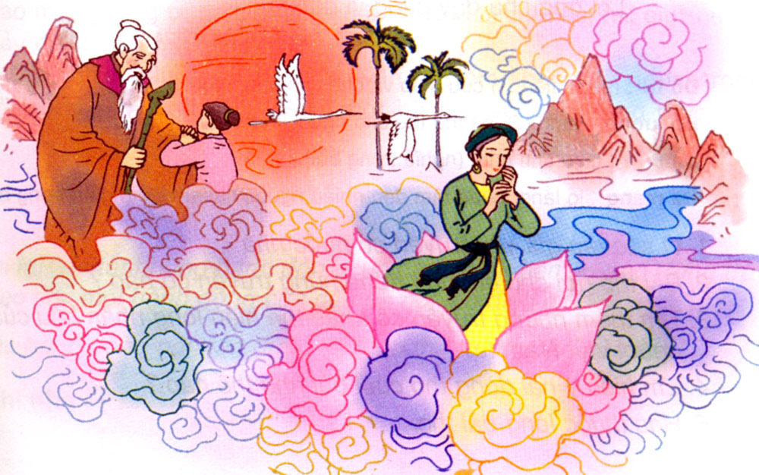

Slide 5
Truyện cổ nước mình
Tôi yêu truyện cổ nước tôi
Vừa nhân hậu lại tuyệt vời sâu xa
Thương người rồi mới thương ta
Yêu nhau dù mấy cách xa cũng tìm
Ở hiền thì lại gặp hiền
Người ngay thì được phật, tiên độ trì.
Mang theo truyện cổ tôi đi
Nghe trong cuộc sống thầm thì tiếng xưa
Vàng cơn nắng, trắng cơn mưa
Con sông chảy có rặng dừa nghiêng soi.
Đời cha ông với đời tôi
Như con sông với chân trời đã xa
Chỉ còn truyện cổ thiết tha
Cho tôi nhận mặt ông cha của mình.
Rất công bằng, rất thông minh
Vừa độ lượng lại đa tình, đa mang
Thị thơm thị giấu người thơm
Chăm làm thì được áo cơm, cửa nhà
Đẽo cày theo ý người ta
Sẽ thành khúc gỗ, chẳng ra việc gì
Tôi nghe truyện cổ thầm thì
Lời cha ông dạy cũng vì đời sau.
theo LÂM THỊ MỸ DẠ
Notes:
Đọc đúng: truyện cổ, sâu xa, rặng dừa nghiêng soi, độ lượng, ...
Giải nghĩa thêm:
Vàng cơn nắng, trắng cơn mưa: đã trải qua bao nhiêu thời gian, bao nhiêu nắng mưa
Nhận mặt: truyện giúp cho ta nhận ra bản sắc dân tộc, những truyền thống tốt đẹp của ông cha như công bằng, thông minh, nhân hậu

Slide 6
Tôi yêu truyện cổ nước tôi
Vừa nhân hậu lại tuyệt vời sâu xa
Thương người rồi mới thương ta
Yêu nhau dù mấy cách xa vũng tìm
Rất công bằng, rất thông minh
Vừa độ lượng lại đa tình, đa mang

Slide 7
Giọng đọc
Tự hào, trầm lắng, nhấn giọng ở những từ ngữ gợi tả, gợi cảm.

Slide 8
Truyện cổ nước mình
Tôi yêu truyện cổ nước tôi
Vừa nhân hậu lại tuyệt vời sâu xa
Thương người rồi mới thương ta
Yêu nhau dù mấy cách xa cũng tìm
Ở hiền thì lại gặp hiền
Người ngay thì được phật, tiên độ trì.
Mang theo truyện cổ tôi đi
Nghe trong cuộc sống thầm thì tiếng xưa
Vàng cơn nắng, trắng cơn mưa
Con sông chảy có rặng dừa nghiêng soi.
Đời cha ông với đời tôi
Như con sông với chân trời đã xa
Chỉ còn truyện cổ thiết tha
Cho tôi nhận mặt ông cha của mình.
Rất công bằng, rất thông minh
Vừa độ lượng lại đa tình, đa mang
Thị thơm thị giấu người thơm
Chăm làm thì được áo cơm, cửa nhà
Đẽo cày theo ý người ta
Sẽ thành khúc gỗ, chẳng ra việc gì
Tôi nghe truyện cổ thầm thì
Lời cha ông dạy cũng vì đời sau.
theo LÂM THỊ MỸ DẠ

Slide 9

2. Tìm hiểu bài

Slide 10
1. Vì sao tác giả yêu truyện cổ nước nhà?
Vì truyện cổ của nước mình rất nhân hậu, ý nghĩa rất sâu xa. (Tôi yêu truyện cổ nước tôi/ Vừa nhân hậu lại tuyệt vời sâu xa/Thương người rồi mới thương ta/Yêu nhau dù mấy cách xa cũng tìm)
Vì truyện cổ giúp ta nhận ra những phẩm chất quý báu của cha ông: công bằng, thông minh, độ lượng, đa tình, đa mang,… (Ở hiền thì lại gặp hiền/Người ngay thì được phật, tiên độ trì./Rất công bằng, rất thông minh/Vừa độ lượng lại đa tình, đa mang)
Vì truyện cổ truyền cho đời sau nhiều lời răn dạy quý báu của cha ông: nhân hậu, ở hiền, chăm làm, tự tin… (Thị thơm thị giấu người thơm/Chăm làm thì được áo cơm, cửa nhà/Đẽo cày theo ý người ta/ Sẽ thành khúc gỗ, chẳng ra việc gì)

Slide 11
2. Những truyện cổ nào được nhắc đến trong bài thơ?
* Tấm Cám
Thị thơm thị giấu người thơm
Chăm làm thì được áo cơm, cửa nhà
* Đẽo cày giữa đường
Đẽo cày theo ý người ta
Sẽ thành khúc gỗ, chẳng ra việc gì
Notes:
Tấm Cám: Thể hiện sự công bằng. Khẳng định người nết na, chăm chỉ như Tấm sẽ được bụt phù hộ , giúp đỡ, có cuộc sống hạnh phúc. Ngược lại độc ác như mẹ con Cám sẽ bị trừng phạt.
Thể hiện sự thông minh. Khuyên người ta phải có chủ kiến riêng, nếu ai nói cũng cho là phải thì sẽ chẳng nên việc gì.

Slide 12
  3. Tìm thêm những truyện cổ khác thể hiện sự nhân hậu của người Việt Nam ta?
  - Sự tích hồ Ba Bể, Nàng tiên Ốc.
  - Sọ Dừa, Sự tích quả dưa hấu .
  - Thạch Sanh,Trầu cau…
4. Em hiểu hai câu thơ cuối của bài như thế nào?
Tôi nghe truyện cổ thầm thì
Lời cha ông dạy cũng vì đời sau.
- Truyện cổ là lời dạy của cha ông đối với đời sau. Qua những câu chuyện cổ, cha ông dạy con cháu cần sống nhân hậu, độ lượng, công bằng, chăm chỉ,…

Slide 13
Nội dung bài thơ là gì?
Nội dung chính: Ca ngợi truyện cổ nước ta vừa nhân hậu, thông minh vừa chứa đựng kinh nghiệm quý báu của cha ông

Slide 14
3. Luyện đọc lại

Slide 15
Tôi yêu truyện cổ nước tôi
Vừa nhân hậu / lại tuyệt vời sâu xa
Thương người / rồi mới thương ta
Yêu nhau/ dù mấy cách xa cũng tìm
Ở hiền / thì lại gặp hiền
Người ngay/ thì được phật, / tiên độ trì.
Mang theo truyện cổ / tôi đi
Nghe trong cuộc sống thầm thì tiếng xưa
Vàng cơn nắng, / trắng cơn mưa
Con sông chảy / có rặng dừa nghiêng soi.

Slide 16
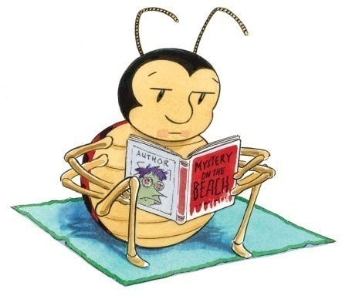
HỌC THUỘC LÒNG
ĐỌC THUỘC LÒNG
Đoạn 1,2

Slide 17

Em thích nhất truyện cổ nào của nước ta? Vì sao?
Notes:
GV có thể chia sẻ câu chuyện : Ba lưỡi rìu (video)

Slide 18

DẶN DÒ
Học thuộc lòng bài thơ
Chuẩn bị bài tập đọc tiếp theo “Thư thăm bạn”

Slide 19

CHÚC CÁC EM
HỌC TỐT

